Slide 2
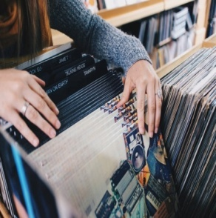
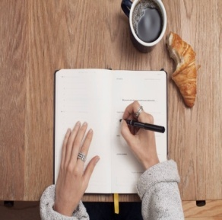
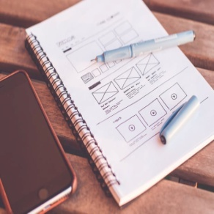
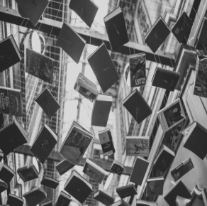
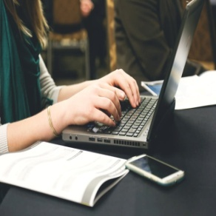
목차
팀소개
프로젝트 소개
사용자조사/분석
디자인 리서치
기획 방안

Slide 3
프로젝트 개요
01 팀소개
02 프로젝트 소개
▶ 프로젝트 추진배경
▶ 프로젝트 개요
▶ 프로젝트 요구사항
03 사용자 조사와 분석
▶ 설문조사
▶ 페르소나

Slide 4
팀소개
조이름 : 1석4조 (3조)
팀장 : 김하은
팀원 : 이규진
팀원 : 김민지
팀원 : 진서영

Slide 5
프로젝트 추진배경
개인마다 고유의 컬러(개성이나 분위기)가 있다. 사용자에게 어울리는 스타일을 추천해 스타일링에 도움을 준다.
새로운 이미지로 변화하고 싶어하는 사람들에게 이미지에 어울리는 다양한 정보를 제공하여 메이크오버를 도와준다.

Slide 6
프로젝트 개요
Easy
집에서도 퍼스널컬러 자가 검진을 할 수 있어 접근성을 가진다.
2. Colorful
다채로운 이미지로 본인의 퍼스널컬러에 대해 이해할 수 있다.
3. Selection
진단 타입 별로 어울리는 색, 화장, 헤어 등 카테고리화 하여 원하는 정보를 선택하여 확인 할 수 있다.

Slide 7
프로젝트 요구사항
자가진단 코너를 포함한 전체적인 메뉴를 사용자가 선택하기 쉽게 선택할 수 있도록 레이아웃 할 것
2. 사용자가 PC와 모바일에서 활용할 수 있도록 사용성에 중점을 둘 것
3. 주로 이미지와 텍스트로 정보를 주기 때문에 컨텐츠를 적절히 배치해 가독성을 높일 것
4. 색상요소가 중요한 사이트 이므로, 디자인 색상배치와 톤앤매너를 맟출 것

Slide 8
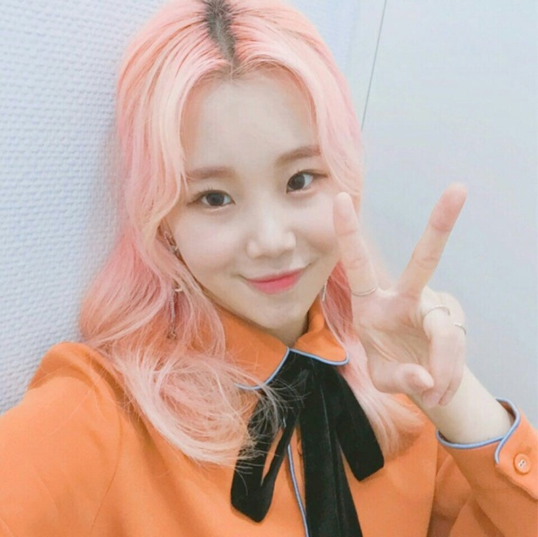
사용자 조사와 분석 - 설문조사
Q. 귀하의 성별, 나이, 직업은 무엇입니까?
A. 女/21/대학생
Q. 평소 뷰티에 관심이 있었나요?
A. 네, 평소 꾸미는 것을 좋아해서 화장품과 악세사리에 관심이 많아요.
Q. 뷰티 관련 어플을 평소 사용한 적이 있나요?
A. 화해라고 화장품을 소개해주는 어플을 사용한 적 있어요.
Q. 퍼스널 컬러에 대해 들어보셨나요?
(있다면 본인의 퍼스널 컬러를 알고 있나요?)
A. 네, 들어는 봤는데 뭔지는 정확히 모르겠어요. 저는 하야니까 쿨톤 아닐까요?
Q. 퍼스널 컬러 진단을 받아본 적 있나요?
A. 아니요, 진단 받아본 적 없어요.
Q.진단시 불편했던 점을 말씀해주세요.
A. 진단을 받아본 적이 없어서 모르겠어요.
Q. 관련 어플을 만든다면 어떻게 만들 것 같은지?
A.퍼스널 컬러가 무엇인지 모르는 사람들에게 쉽게 알려주는 등
여러가지 정보를 담아 관심 가질 수 있도록 만들 거 같아요.

Slide 9
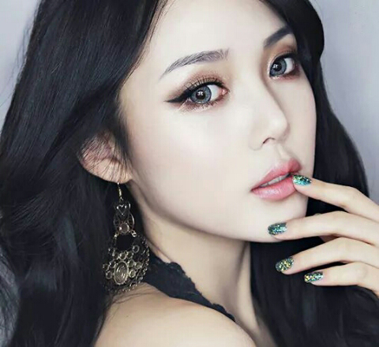
사용자 조사와 분석 - 설문조사
Q. 귀하의 성별, 나이, 직업은 무엇입니까?
A. 여자 27 뷰티크리에이터
Q. 평소 뷰티에 관심이 있었나요?
A. 네. 뷰티관련 컨텐츠를 만드는 일을 하고 있습니다.
Q. 뷰티 관련 어플을 평소 사용한 적이 있나요?
A. 화장품 성분을 알려주는 '글로우픽'어플을 사용해보았습니다.
Q. 퍼스널 컬러에 대해 들어보셨나요?(있다면 본인의 퍼스널 컬러를 알고 있나요?)
A. 네 들어봤습니다. 전 가을웜톤 으로 알고 있습니다.
Q. 퍼스널 컬러 진단을 받아본 적 있나요?
A. 네. 서울 홍대에 있는 XX클리닉에서 받아보았습니다.
Q. 진단시 불편했던 점을 말씀해주세요.
A. 예약이 마감되서 원하는 날짜보다 미뤄서 진행하였고, 1대1 진단시 가격이 부담스러워서 총 3명의 지인과 받으러 갔습니다. 아무래도 시간이 짧았다는 것이 안타까웠습니다.
Q. 관련 어플을 만든다면 어떻게 만들 것 같은지?
A. 결과를 두고두고 볼 수 있고, 관련 화장품을 추천해주는 기능을 담아 만들고 싶습니다.

Slide 10
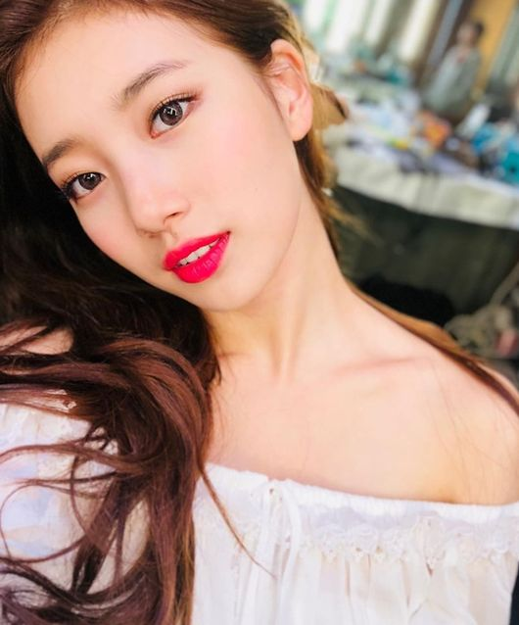






배수지
사용자 조사와 분석 - 페르소나
외향적
섬세한
주체적
좋아하는 것
내향적
외향적
수동적
주체적
직관적
섬세한
경험을 통해 삶을 바라보는 방향이 달라진다!
키워드
목표
가수
이름: 배수지
나이: 25살
혈액형: AB형
생일: 1994.10.10
직업: 연예인
거주: 서울 강동구
대중에게 친숙한 이미지로 다가가기
연기자
드림하이
생활패턴
원피스
수지 렌즈
JYP
머리
평소 사람들의 진짜 삶을 보여주는 다큐멘터리를 보는 것을 좋아하며 쉬는 시간동안은 연습을 하며 자기개발을 소홀히 하지 않는다.
국민첫사랑
러블리

